Slide 1
DOM based XSS
の検査方法(入門)

Slide 2
今回見ていくこと
・DOM based XSSとは？
・検査の時に調べている関数について - どんな関数？ - 値が一部固定値のときは？(完全に固定値なら問題ない)
・(自分的に)検査するときに意識したいこと

Slide 3
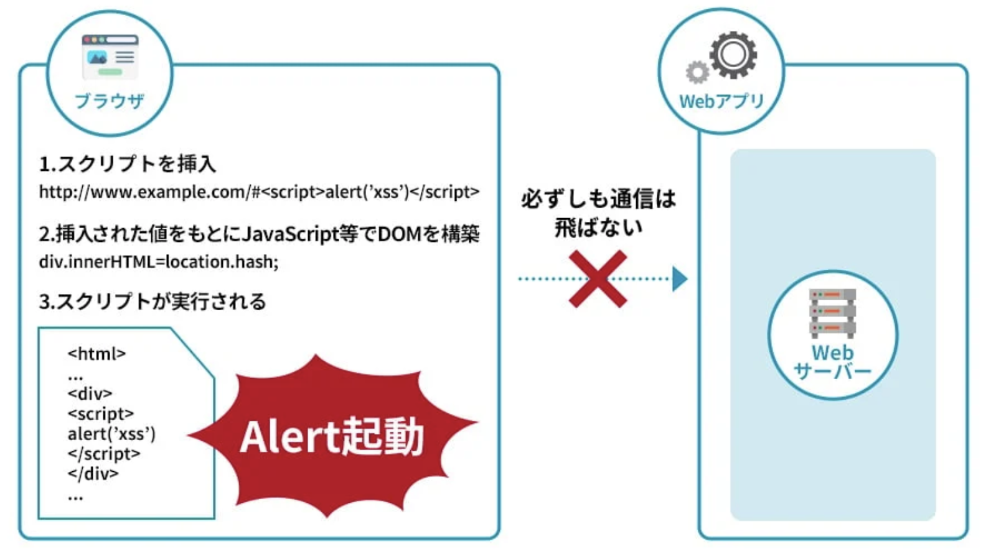
DOM based XSSって何？
サイト利⽤者のブラウザ上で、JavaScriptがDOMを介してHTMLを操作する際に 意図しないスクリプトを出⼒してしまうXSS
【特徴】 ・必ずしも通信は飛ばない ・必ずしも反射しない

Slide 4
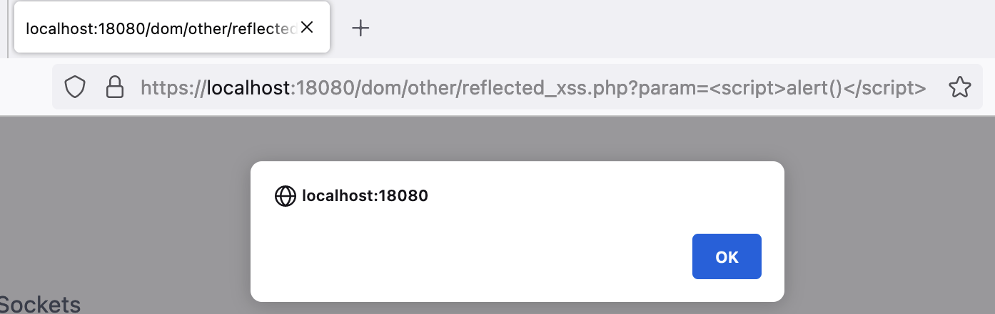
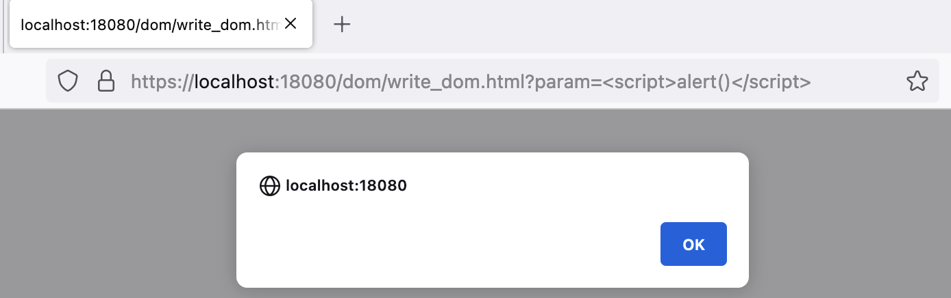
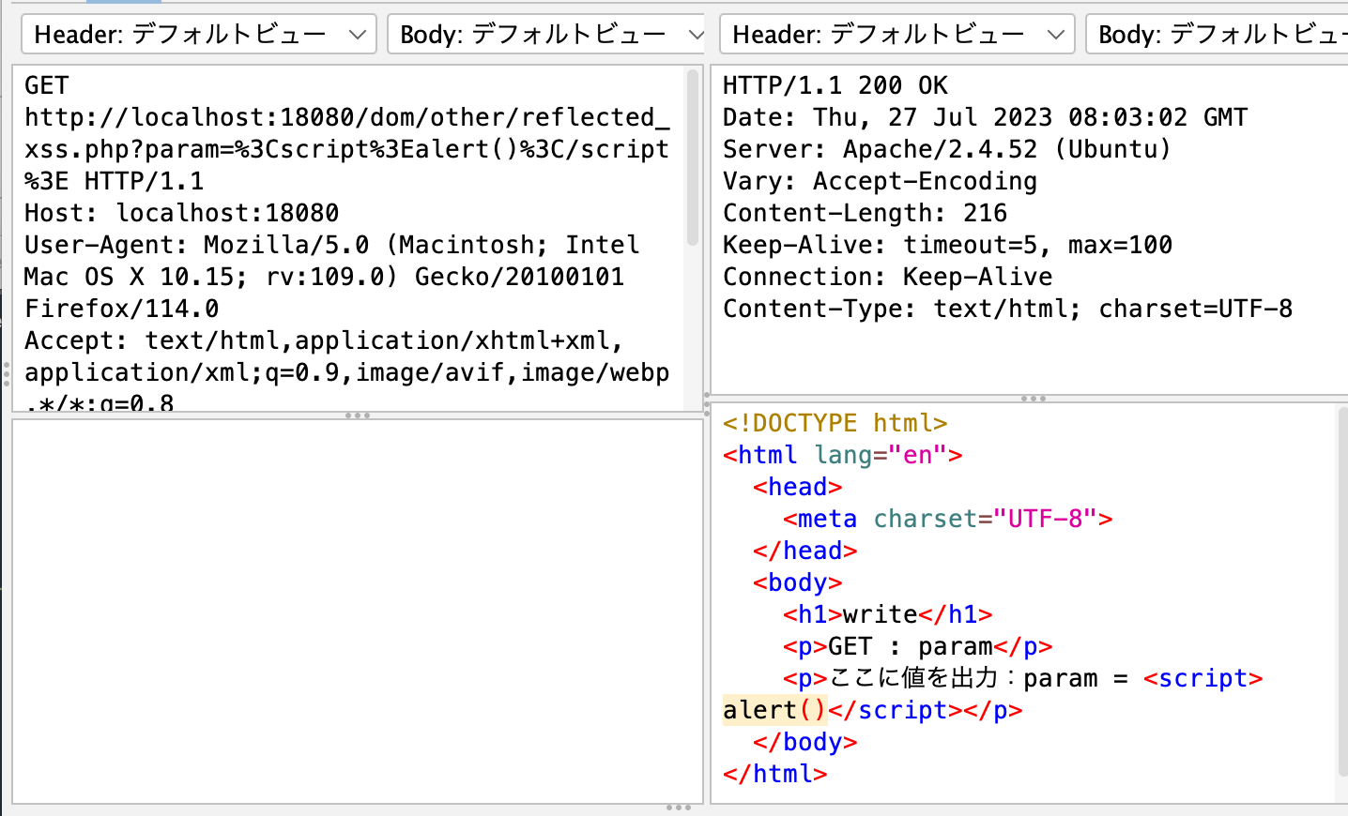
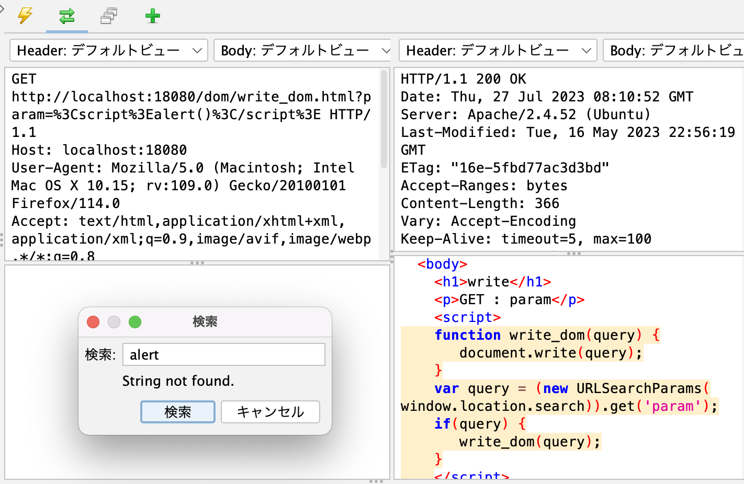
反射しない場合を確認
・反射してる
・反射してない

Slide 5
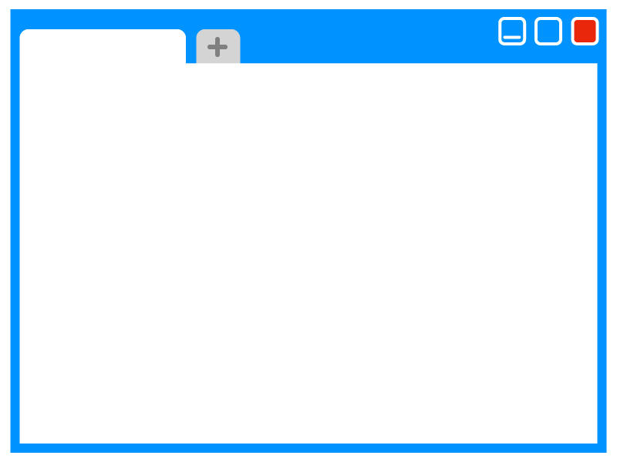
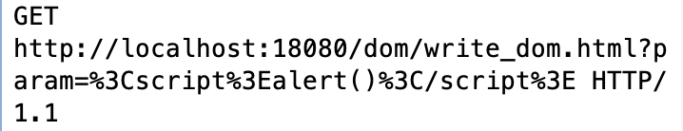


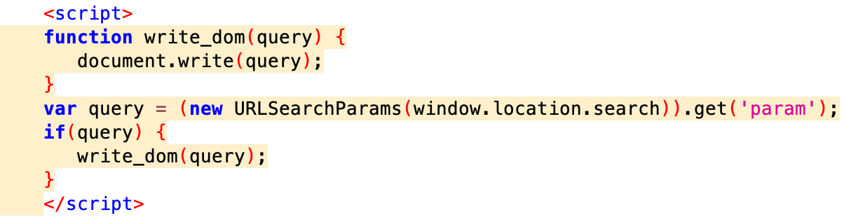
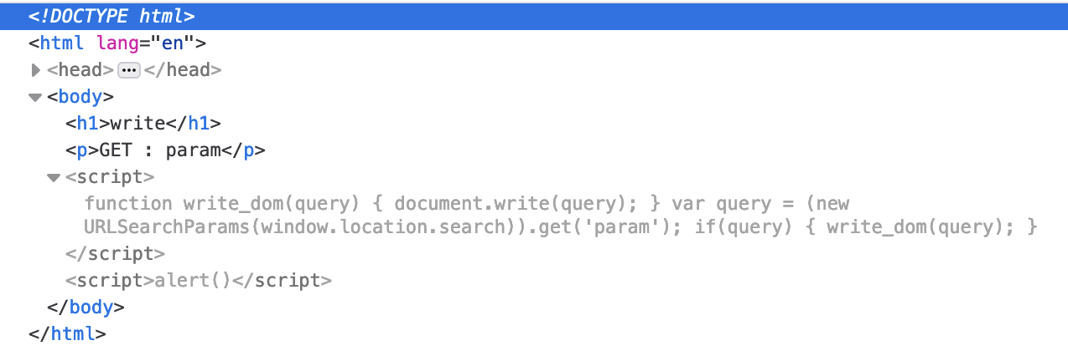
補足：実装方法
①
②
ブラウザにレスポンスが届く →URLにあるパラメータparamの値を取得 →関数にparamの値を渡す →write関数で出力
③

Slide 6
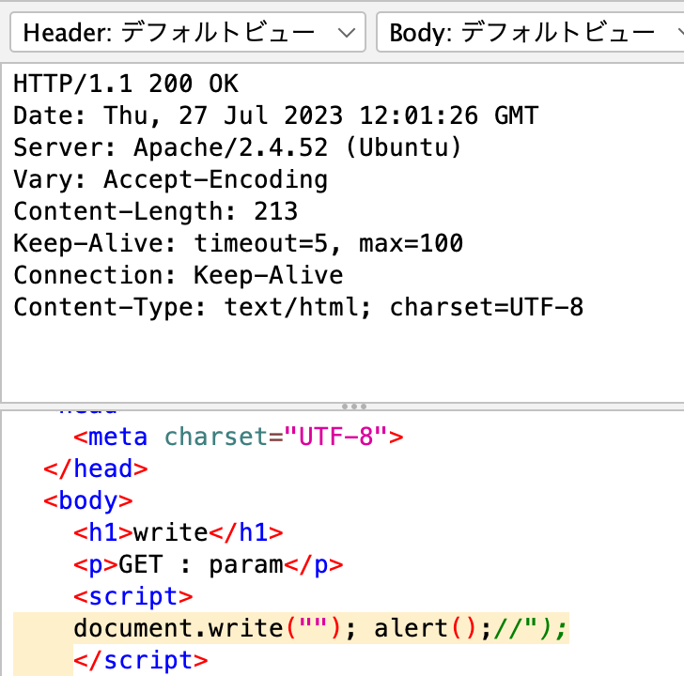
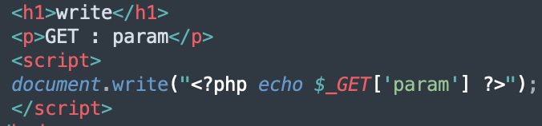
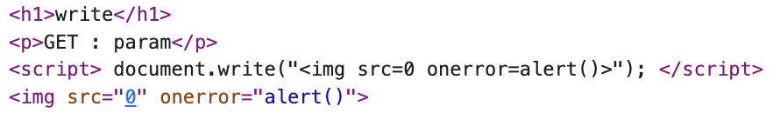
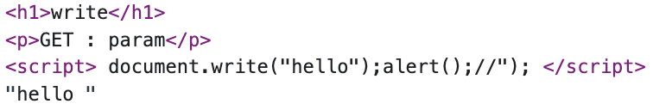
関数(引数)領域を抜けられるか
① 定められた式の中→発火
② 定められた式をぬける→発火
javascriptを解釈・実行

Slide 7
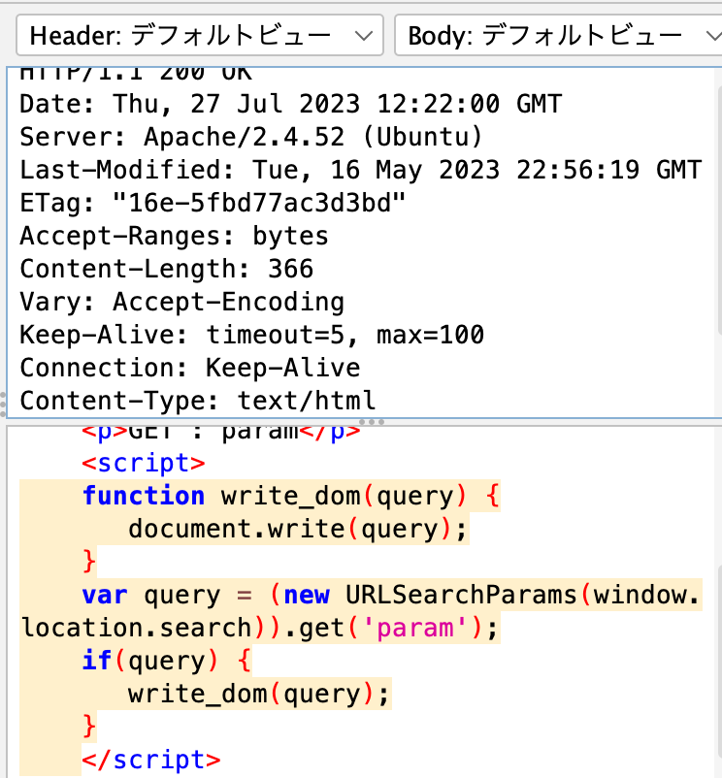
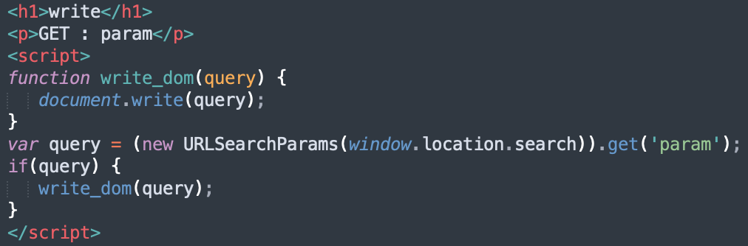
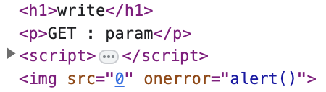
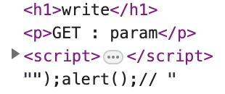
関数(引数)領域を抜けられるか
① 定められた式の中→発火
② 定められた式をぬける→発火しない
定められた枠内で 発火させる必要がある
javascriptを解釈・実行

Slide 8
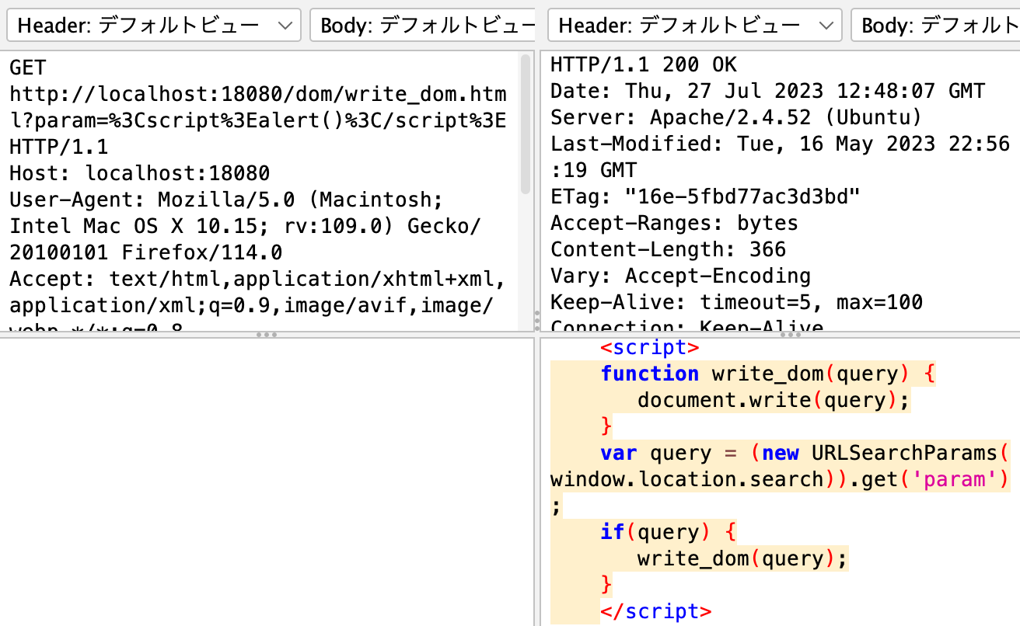
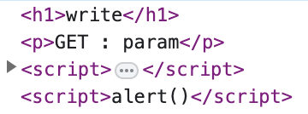
Write(文字列)
※一部固定値：固定値＋変数
今回だとwrite(”Hello”+ value)
文字列を書き込む
・一部固定値が入っていても発火可能 ・危険な関数

Slide 9
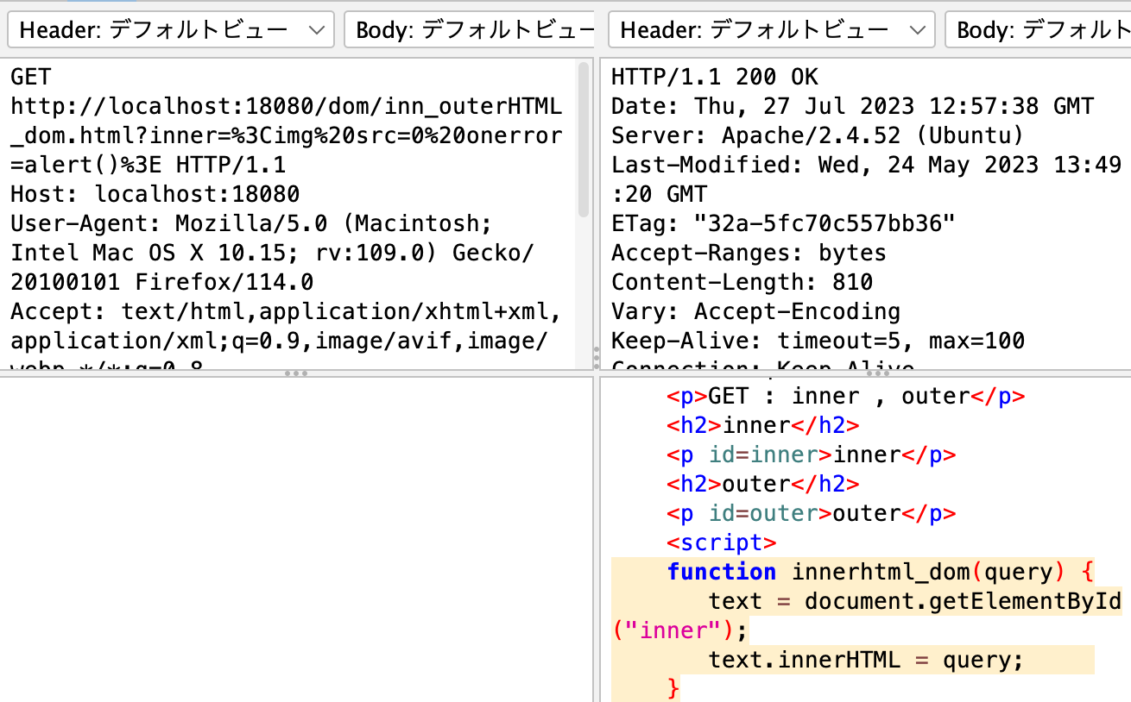
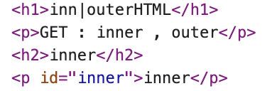
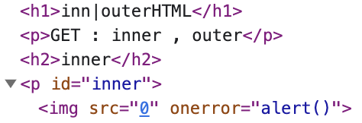
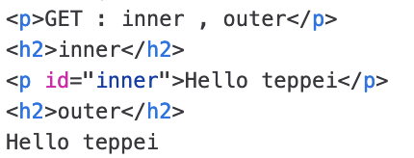
innerHTML
scriptタグは利用できない
要素の中身を挿入する(書き換える)
【参考】innerHTMLとouterHTML
・一部固定値が入っていても発火可能 ・scriptタグは利用できない

Slide 10
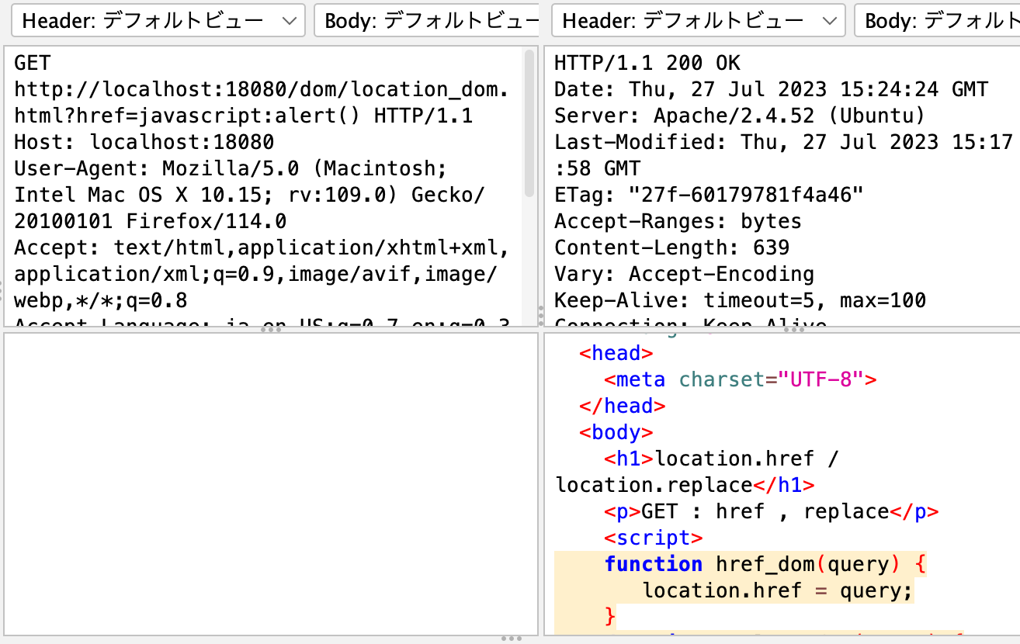

location.href
変更されたURLにリダイレクト
・一部固定値が入っていたら基本的に発火できない

Slide 11
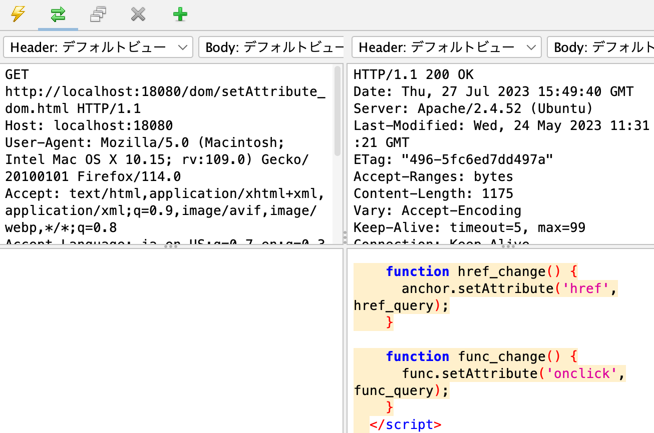


setAttribute(属性、値)
属性を設定、変更する
・属性、値がともに固定値ではない→タグと属性の組み合わせ次第で発火(onclickとかで基本いけそう) ・属性が固定値ではない、値が固定値→発火しない ・属性が固定値、値が固定値ではない→属性がhref、イベントハンドラ等である→発火の可能性 属性が上記以外→発火しない

Slide 12
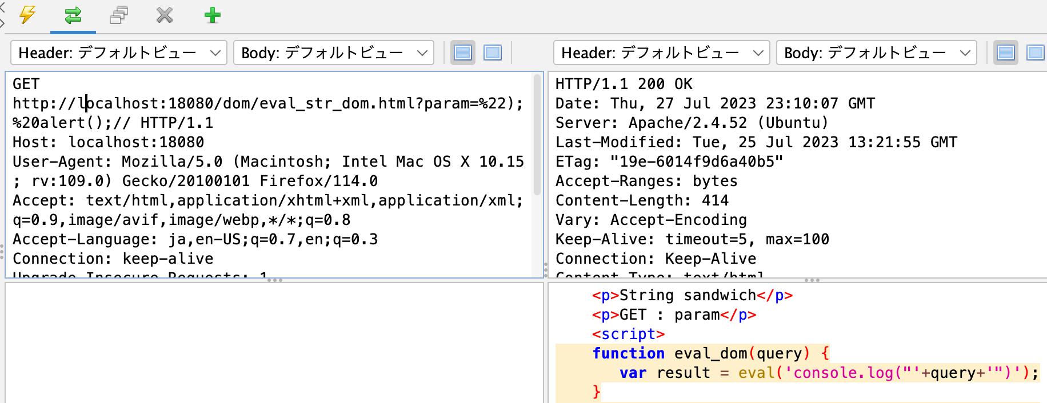

eval系(文字列)
引数をJavascriptと解釈して実行
・一部固定値が入っていても発火可能(javascriptが動く形に) ・setInterval、setTimeout、Function()も同様

Slide 13
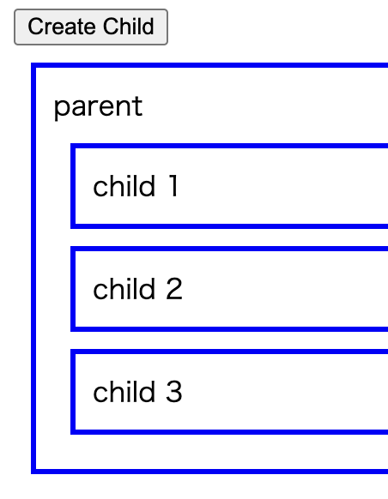
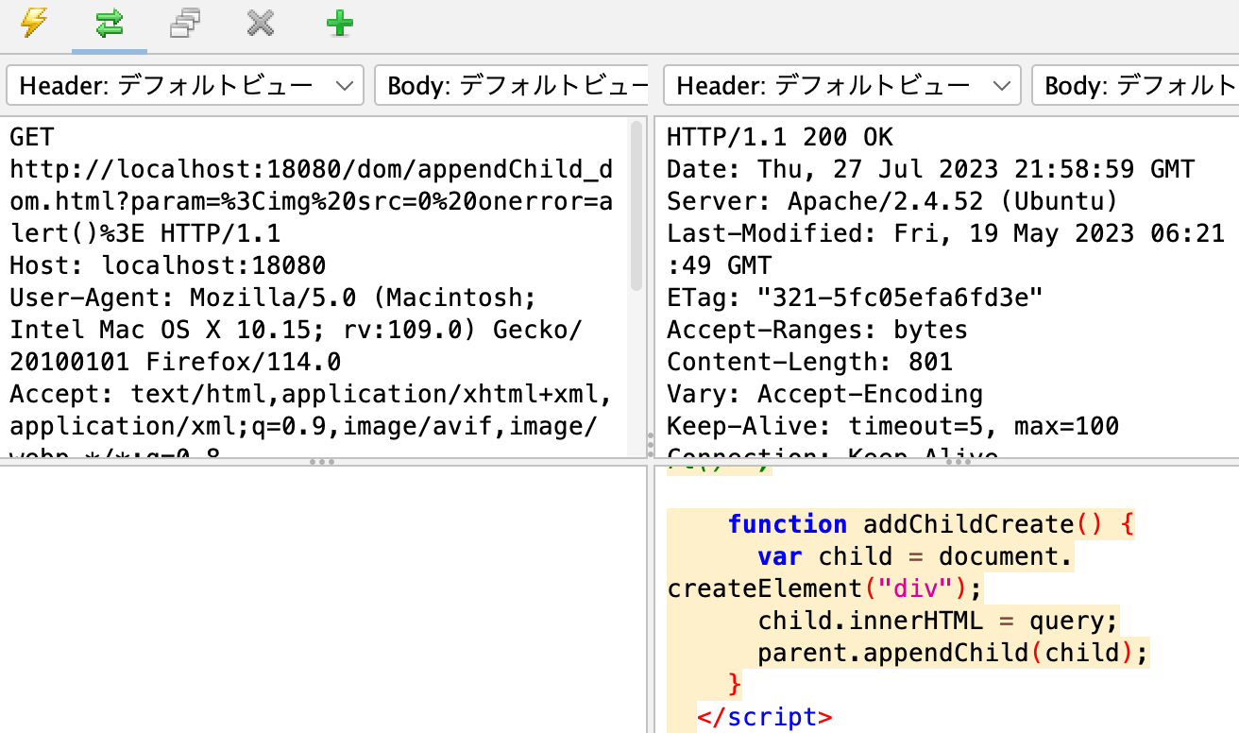
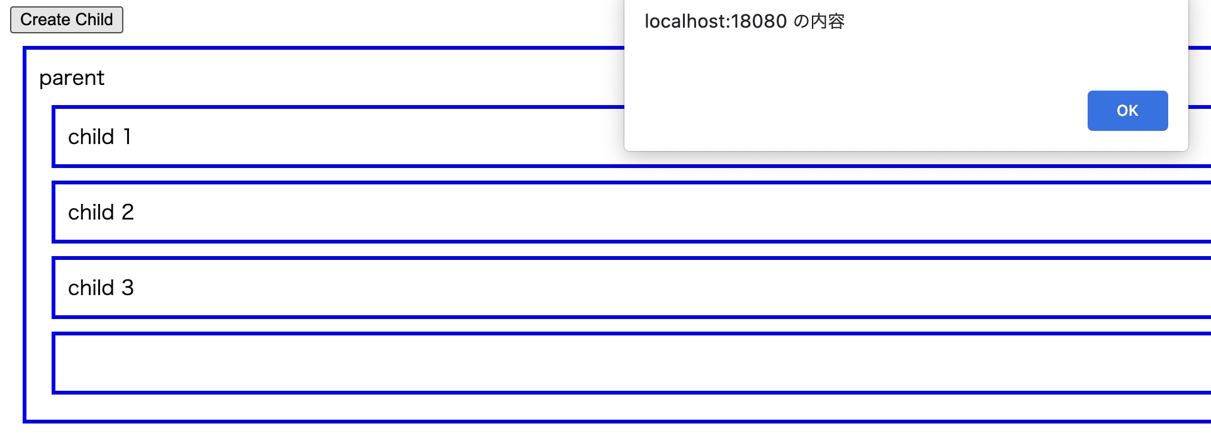
appendChild(要素)
子要素を追加する
・直接的な原因ではない →発火するなら子要素作成で問題がある

Slide 14
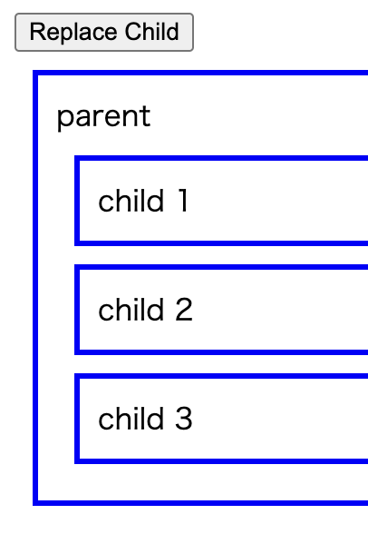
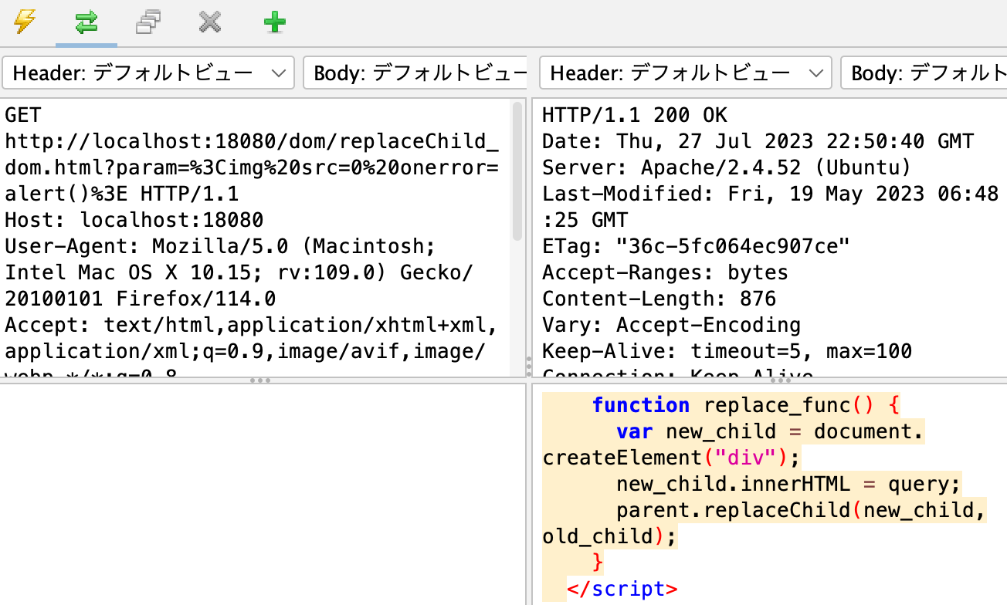
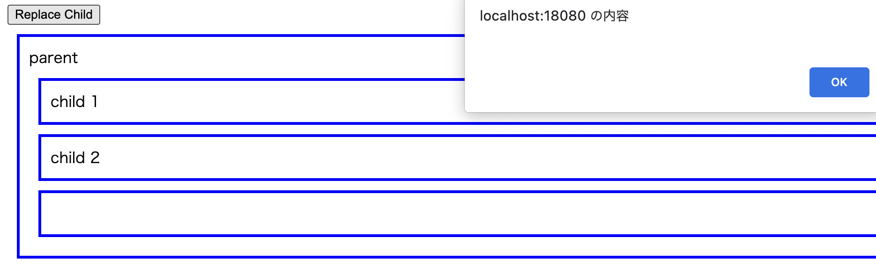
replaceChild(要素)
子要素を置き換える
・直接的な原因ではない →発火するなら子要素作成で問題がある

Slide 15
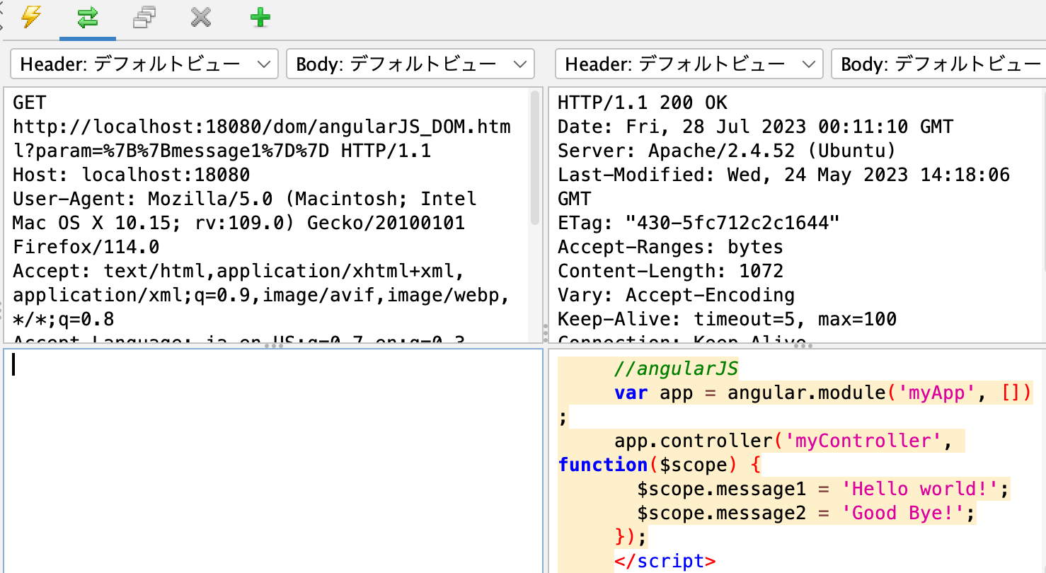
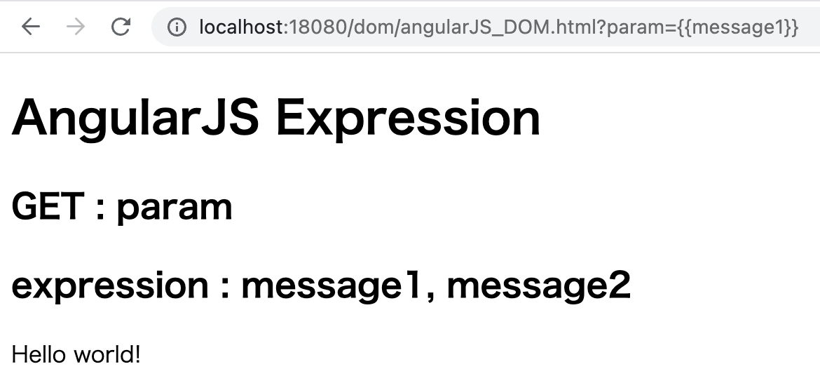
補足：javascriptフレームワーク(AngularJS)
テンプレートを利用

Slide 16
(自分的に)検査するときに意識したいこと
・write、innerHTML、eval系→一部固定値でも発火可能
・location.href→一部固定値だと発火は厳しそう
・setAttribute→第一引数を見て判断する
・appendChlid、replaceChild→優先度低めでいいかも？

